Slide 1
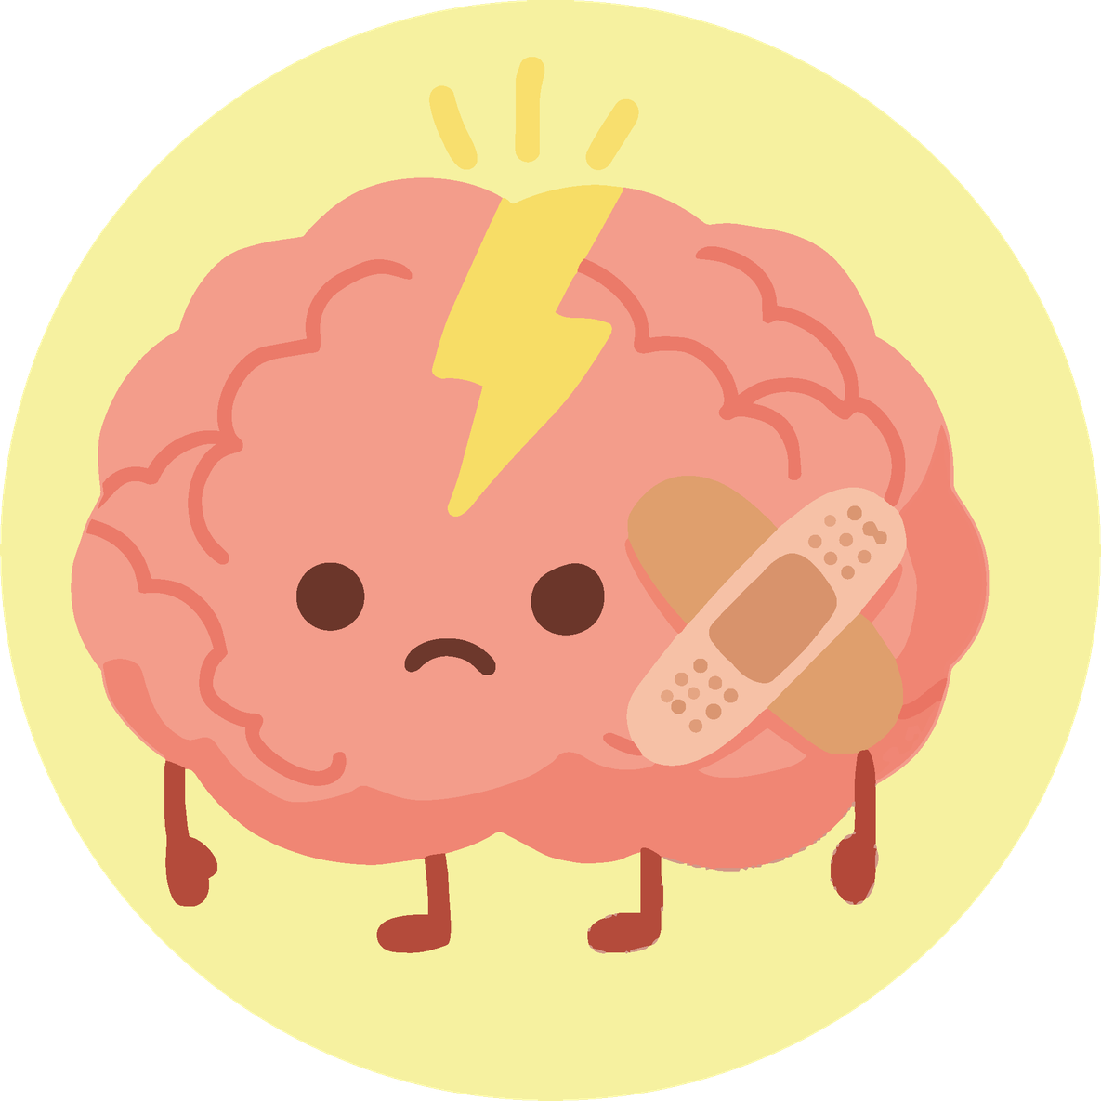

Modul 4
Psychische Gesundheit
Wie wir verstehen, was wir fühlen, und lernen, auf uns achtzugeben
Aktivitäten für die Sekundarstufe

Slide 2
Warum sprechen wir über psychische Gesundheit?
Wir werden Folgendes erkunden:
01
Was psychische Gesundheit bedeutet
02
Wie unsere Gedanken und Emotionen unser Wohlbefinden beeinflussen
03
Was wir tun können, wenn wir uns überwältigt fühlen
04
Wie wir auf uns selbst und auf andere achten
05
Wer uns helfen kann und wann
Psychische Gesundheit ist etwas, das wir alle haben und um das wir uns alle kümmern können.

Slide 3
Warum sprechen wir über psychische Gesundheit?
Weil es beeinflusst, wie wir uns im Inneren fühlen...
01
Wie wir denken
02
Wie wir uns verhalten
03
Wie wir lernen
04
Wie wir uns mit anderen austauschen
Wir alle haben schwierige Tage, und das ist normal. Das Erlernen von Werkzeugen hilft uns, uns sicherer und selbstbewusster zu fühlen.

Slide 4
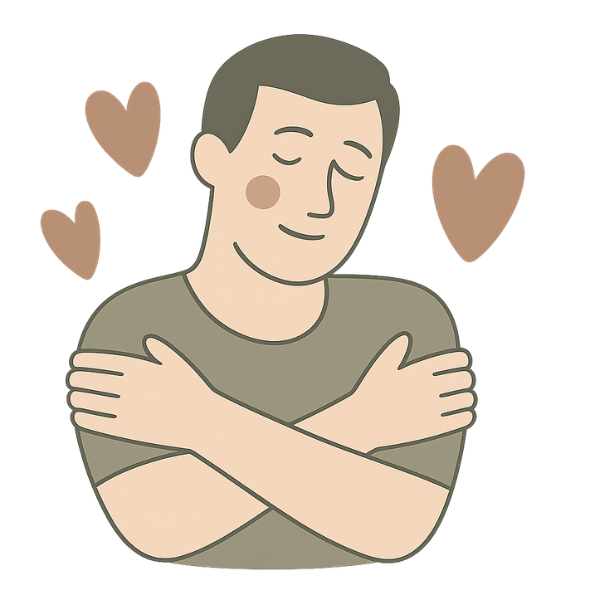
Es geht nicht darum, „die ganze Zeit glücklich zu sein“. Es geht darum zu wissen, was in deinem Inneren vorgeht und was dir hilft, dich besser zu fühlen.
Bevor wir beginnen:
01
Wir handeln mit Respekt
02
Wir teilen nur das, was wir möchten
03
Wir sprechen über allgemeine Erfahrungen
04
Es gibt keine „richtigen oder falschen“ Antworten
05
Jeder nimmt so teil, wie ersie kann

Slide 5
Tag 1. Einführung in die psychische Gesundheit
Aktivität 1.1
Was ist psychische Gesundheit? – Einführung

Slide 6

Materialien
  Stühle im Kreis
Was werden wir tun?
  Wir beginnen den Workshop in einem ruhigen Sitzkreis und heißen die Gruppe willkommen.
  Wir erklären, dass wir die psychische Gesundheit auf eine einfache, klare und respektvolle Weise erkunden werden.

Slide 7
Was bedeutet psychische Gesundheit für dich?
Welche Dinge beeinflussen, wie du denkst oder wie du dich fühlst?
Hat psychische Gesundheit nur mit Problemen zu tun?
Welchen Bezug kann sie zum Alltag in der Schule (Gymnasium/Realschule) haben?

Slide 8
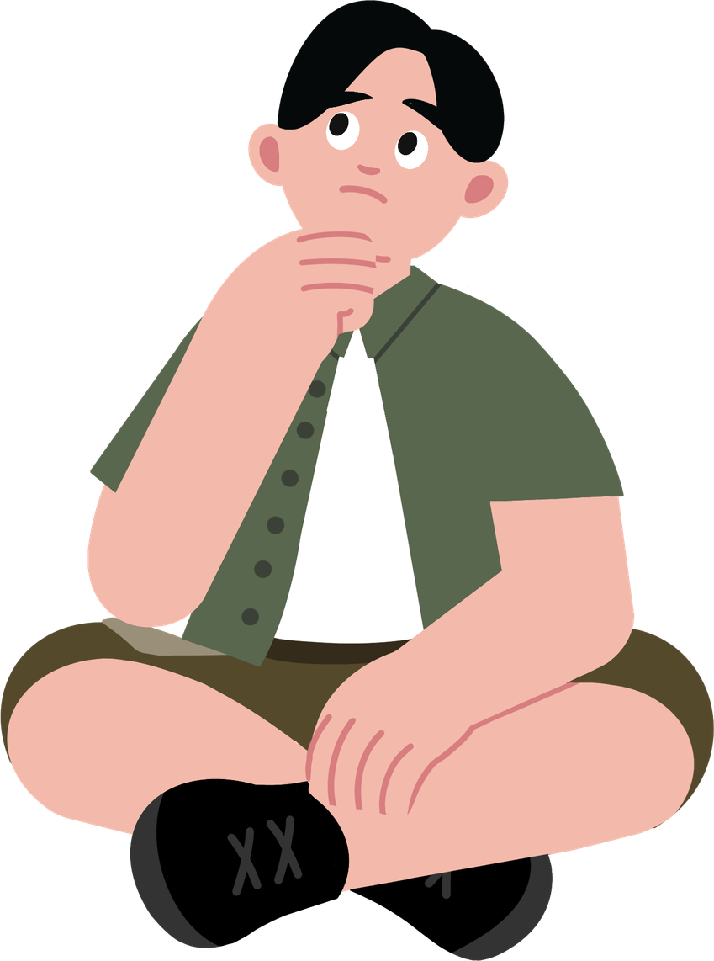
Die psychische Gesundheit ist Teil des allgemeinen Wohlbefindens. Sie beeinflusst, wie wir denken, wie wir uns fühlen, wie wir handeln und wie wir uns mit anderen austauschen. Es geht nicht nur darum, „dass es einem nicht schlecht geht“, sondern auch darum, mit Stress umgehen zu können, gesunde Entscheidungen zu treffen und positive Beziehungen zu führen.
Erschwerende Faktoren
Factores que ayudan
  Zu wenig oder schlecht schlafen
  Konflikte zu Hause
  Probleme mit Freund*innen
  Zu viele Hausaufgaben oder Schuldruck
  Übermäßiger Konsum sozialer Netzwerke
  Vergleich mit anderen Personen
  Mobbing oder Ausgrenzung
  Gut schlafen
  Körperliche Aktivität oder Sport
  Unterstützende Freund*innen
  Mit einer Vertrauensperson sprechen (Familie, Lehrkräfte, Freund*innen)
  Zeit für Hobbys (Musik, Zeichnen, Videospiele mit Limits, Sport)
  Gesunde Routinen
  Sich gehört fühlen
  Zeit an der frischen Luft
  Lernen, um Hilfe zu bitten

Slide 9
Aktivität 1.2
Was beeinflusst meine psychische Gesundheit? – Identifizierung von Faktoren

Slide 10
Vertiefung des Themas
Wie oder warum beeinflussen sie die psychische Gesundheit?
Erschwerende Faktoren
Factores que ayudan
  Zu wenig oder schlecht schlafen
  Konflikte zu Hause
  Probleme mit Freund*innen
  Zu viele Hausaufgaben oder Schuldruck
  Übermäßiger Konsum sozialer Netzwerke
  Vergleich mit anderen Personen
  Mobbing oder Ausgrenzung
  Gut schlafen
  Körperliche Aktivität oder Sport
  Unterstützende Freund*innen
  Mit einer Vertrauensperson sprechen (Familie, Lehrkräfte, Freund*innen)
  Zeit für Hobbys (Musik, Zeichnen, Videospiele mit Limits, Sport)
  Gesunde Routinen
  Sich gehört fühlen
  Zeit an der frischen Luft
  Lernen, um Hilfe zu bitten
Die psychische Gesundheit hängt nicht von einer einzigen Sache ab, sondern von einem Gefüge aus Elementen, die wir erkennen lernen können.

Slide 11
Aktivität 1.3
Das Gelernte über psychische Gesundheit integrieren

Slide 12
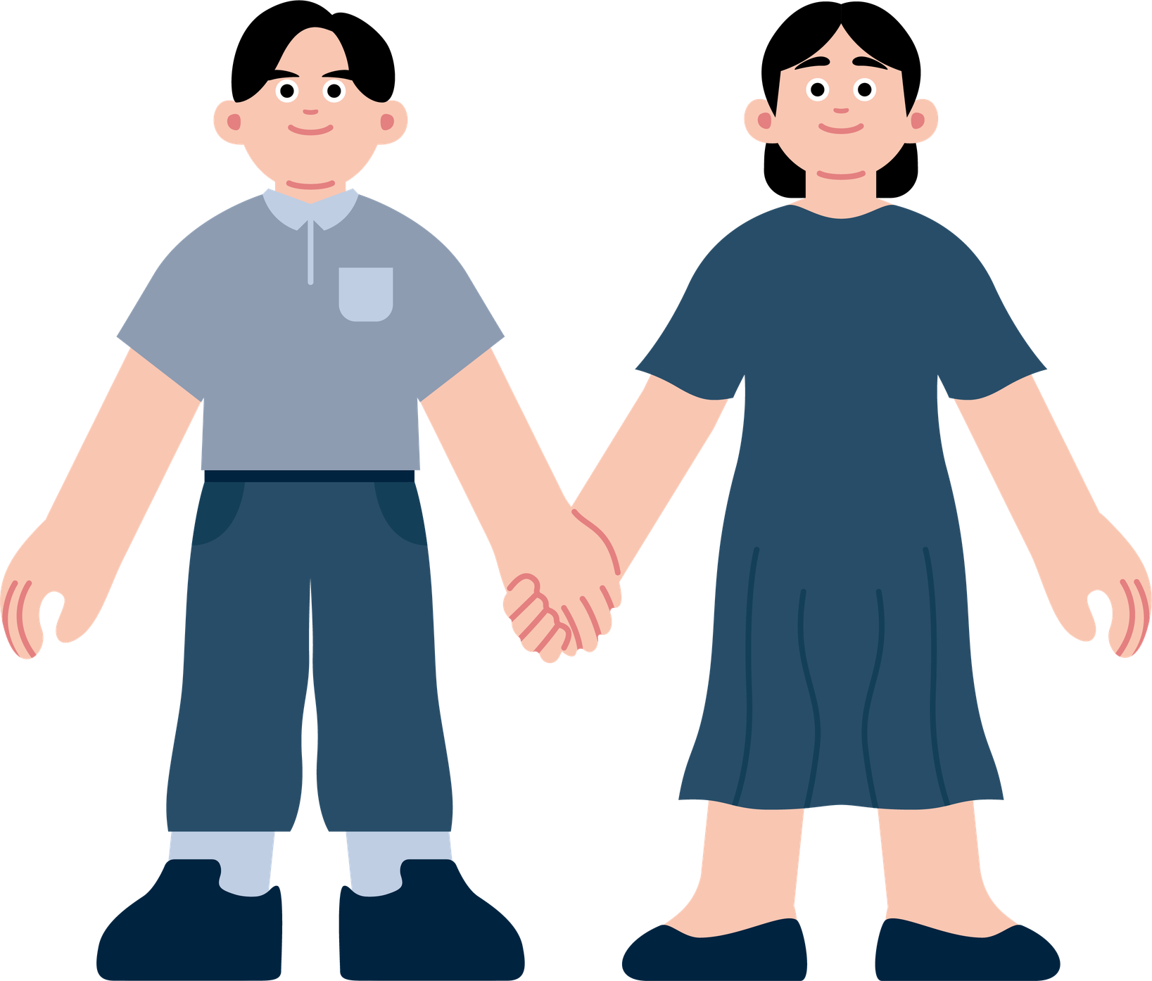
Welchen wichtigen Gedanken nimmst du zum Thema psychische Gesundheit mit?
Was hast du darüber entdeckt, wie uns die psychische Gesundheit beeinflusst?
Gibt es etwas, das du dir vorher noch nie überlegt hattest?
Warum ist es eurer Meinung nach wichtig, in der Sekundarstufe darüber zu sprechen?

Slide 13
Denk daran...
01
Wir alle haben eine psychische Gesundheit, nicht nur „Menschen mit Problemen“.
02
Die psychische Gesundheit verändert sich je nach unseren Erlebnissen.
03
Über diese Themen zu sprechen, ist kein Zeichen von Schwäche, sondern von Fürsorge.
04
Die Pflege der psychischen Gesundheit ist genauso wichtig wie die Pflege des Körpers.

Slide 14
Tag 2. Selbstfürsorge und Stressbewältigung
Aktivität 2.1
Mein „Baum des Wohlbefindens“ – Strategien für Selbstfürsorge und Wohlbefinden

Slide 15

Materialien
  Gedruckte Vorlage „Baum des Wohlbefindens“
  Bleistifte, Filzstifte oder Farben
  Tafel oder Bildschirm zum Zeigen von Beispielen
Was werden wir tun?
  Wir erstellen einen Baum, um zu identifizieren, welche Gewohnheiten oder Dinge uns helfen, im Alltag auf uns achtzugeben.

Slide 16

Was hat dir diese Woche geholfen?
Was tust du, um deine Energie wieder aufzuladen?
Wer oder was unterstützt dich, wenn du gestresst bist?

Slide 17
Blätter: kleine Handlungen, die ich tun kann, wenn ich gestresst bin
Äste: Aktivitäten, die mich nähren (Freund*innen, Sport, Musik)
Stamm: meine Stärken (Resilienz, Kreativität, Humor)
Wurzeln: Gewohnheiten, die mich stützen (Schlafen, gut essen, Routinen)
Selbstfürsorge ist ein wesentlicher Bestandteil der psychischen Gesundheit.

Slide 18
Aktivität 2.2
Geleitete Reflexion – Was hilft mir wirklich, um mich wohlzufühlen?

Slide 19
Materialien
  Gedruckte Vorlage „Baum des Wohlbefindens“
  Bleistifte, Filzstifte oder Farben
  Tafel oder Bildschirm zum Zeigen von Beispielen
Was werden wir tun?
  Wir werden die Dinge gemeinsam besprechen, die unsere psychische Gesundheit verbessern.

Slide 20
Welcher Teil meines Baumes ist am vollsten?
Worauf greife ich meistens zurück, wenn ich gestresst bin?
Welche Wurzeln (Gewohnheiten) stützen mich am besten?
Welche Blätter (schnelle Handlungen) funktionieren bei mir wirklich?

Slide 21

Eine Sache, die ich weiterhin tun möchte, um auf mich achtzugeben, ist...

Slide 22
Tag 3. Mein Unterstützungsnetzwerk
Aktivität 3.1
Wer kann mir helfen? – Mein Unterstützungsnetzwerk entdecken

Slide 23
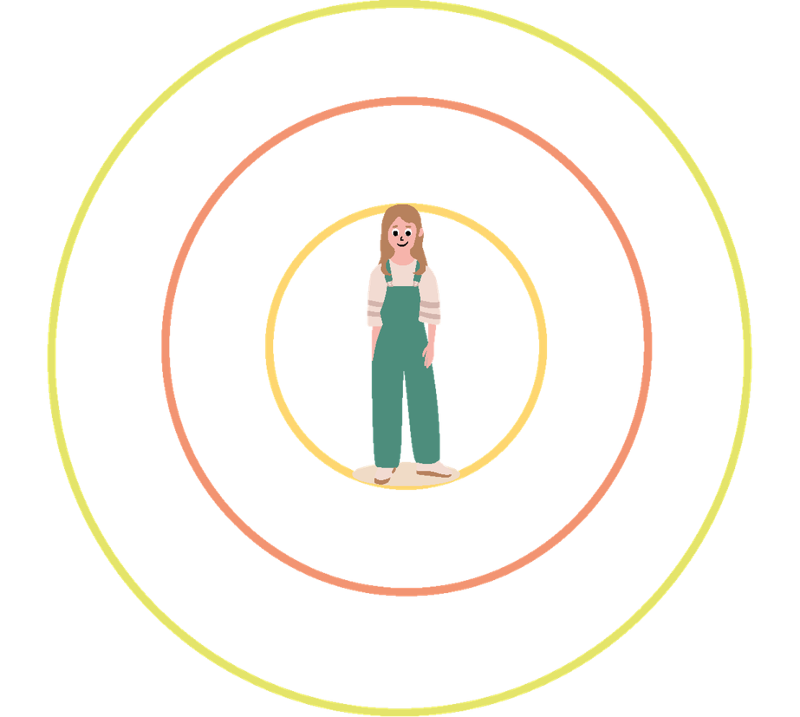
Materialien
  Gedruckte Vorlage „Unterstützungskreis“, 1 pro Schüler*in
  Bleistifte, Filzstifte oder Farben
  Tafel oder Flipchart
  Textmarker
  Stühle in flexibler Anordnung (Sitzkreis oder Arbeitstische)
Was werden wir tun?
  Personen und Ressourcen identifizieren, die Teil des eigenen emotionalen Unterstützungsnetzwerks sind.

Slide 24
Die Kreise drumherum repräsentieren verschiedene Unterstützungsebenen:
Wer hört dir zu, ohne zu urteilen?
Mit welcher erwachsenen Person fühlst du dich wohl, wenn du um Hilfe bittest?
Welche Fachkraft könnte dir helfen, wenn es dir über längere Zeit sehr schlecht ginge?

Slide 25
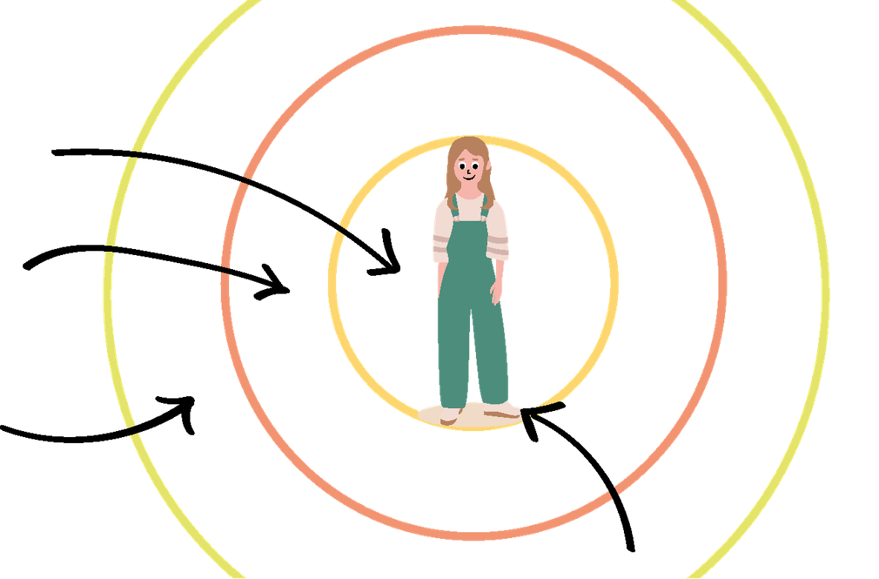
Die Kreise drumherum repräsentieren verschiedene Unterstützungsebenen:
Am nächsten (Familie, enge Freund*innen)
Dazwischen (Lehrkräfte, Beratungslehrkraft, Trainer*in...)
Extern (Ärztin, Psychologin, Dienste der Einrichtung)
Es gibt keine „richtige“ Anzahl an Unterstützungen. Jedes Netzwerk ist anders.
Das Zentrum des Kreises ist die Person selbst.

Slide 26
Aktivität 3.2
Wie begleiten wir jemanden, der Unterstützung braucht?

Slide 27
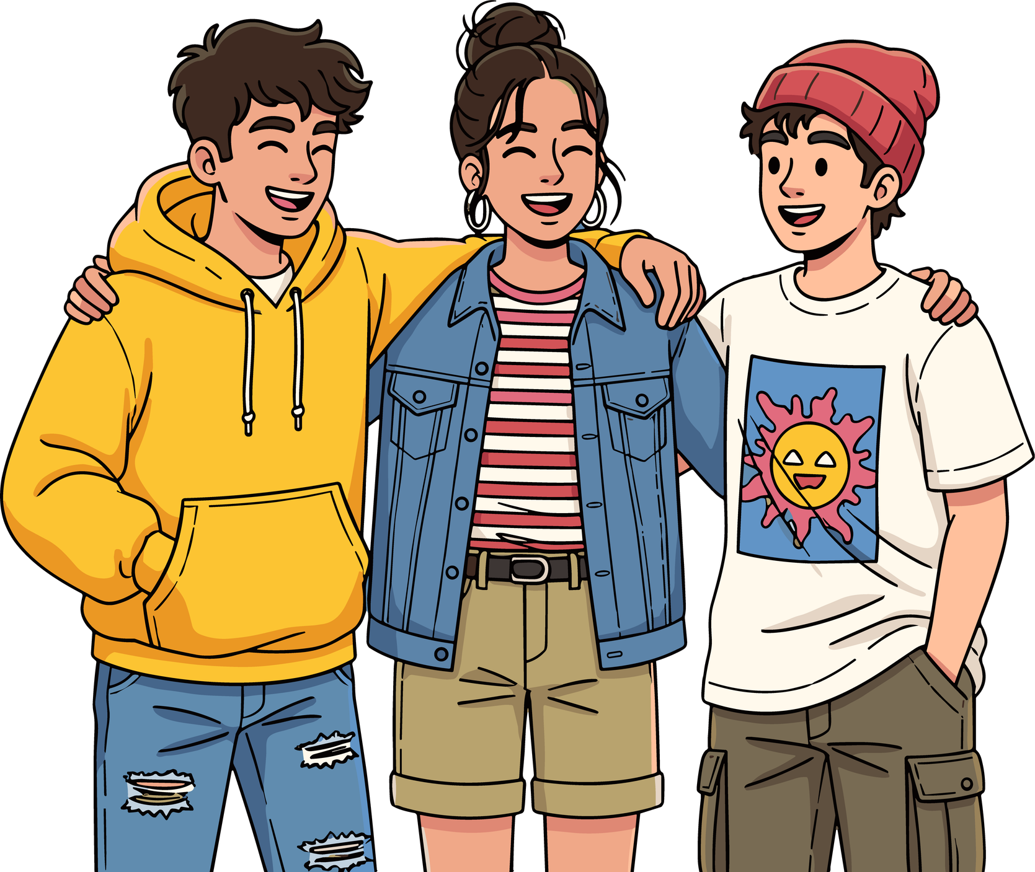
Materialien
  Karten mit Fragen für Gruppen (eine pro Gruppe)
  Blätter oder Papier, um Ideen zu notieren
  Filzstifte
Was werden wir tun?
  Über angemessene Wege nachdenken, Hilfe anzubieten, und die Grenzen verstehen, wann man selbst Hilfe suchen sollte.

Slide 28
Was ich als befreundete Person tun kann
Anzeichen für Unterstützungsbedarf
  Ist über viele Tage traurig oder gereizt
  Isoliert sich und spricht nicht mehr mit Freund*innen
  Verliert das Interesse an Dingen, die früher Spaß machten
  Das Verhalten ändert sich stark (sehr still oder sehr wütend)
  Hat Probleme, sich im Unterricht zu konzentrieren
  Zuhören, ohne zu urteilen
  Fragen, wie es der Person geht
  Zeit mit dieser Person verbringen
  Zu gemeinsamen Aktivitäten einladen
  Zeigen, dass die Person mir wichtig ist (eine Nachricht, nach dem Befinden fragen)
  Nicht lachen oder das Gefühl minimieren
Wie verhält sich jemand, der*die über lange Zeit traurig ist?
Wann eine erwachsene Person übernehmen sollte
übernehmen sollteBegleiten ohne Druck auszuüben
  Wenn die Traurigkeit sehr lange anhält
  Wenn die Person davon spricht, sich selbst zu verletzen
  Wenn die Person nicht mehr zur Schule geht
  Bei vollständiger Isolation
  Bei Mobbing oder schweren Konflikten
  Wenn die Person sehr verängstigt oder verzweifelt wirkt
  Wenn du nicht weißt, wie du helfen sollst
  Da sein, auch wenn die Person nicht viel reden möchte
  Dinge sagen wie: „Ich bin da, falls du reden möchtest“
  Die Zeit der Person respektieren
  Nicht zwingen, alles zu erzählen
  Mehr zuhören als Ratschläge geben
  Sätze wie „Ist doch nicht so schlimm“ vermeiden

Slide 29
Aktivität 3.3
Wir üben, wie man jemandem hilft, der*die Unterstützung braucht

Slide 30
Materialien
  Karten mit Szenarien (1 pro Gruppe)
  Ausreichend Platz, um sich zu bewegen oder Szenen darzustellen
  Blätter für kurze Notizen (optional)
Eine befreundete Person sagt, dass sie den schulischen Druck nicht mehr aushält.
Jemand fühlt sich angegriffen und wird wütend, wenn man fragt, wie es ihm*ihr geht.
Was werden wir tun?
  Fähigkeiten zur emotionalen Unterstützung unter Gleichaltrigen üben und lernen, angemessen auf Anzeichen von Unbehagen zu reagieren.

Slide 31
Sätze, die HELFEN
Sätze, die NICHT helfen
  Möchtest du mir erzählen, was dich bedrückt?
  Ich bin hier, um dir zuzuhören.
  Es ergibt Sinn, dass du dich so fühlst.
  Du musst das nicht alleine durchstehen.
  Wenn du möchtest, können wir gemeinsam überlegen, was zu tun ist.
  Wir können mit jemandem sprechen, der*die dir hilft.
  Du kannst auf mich zählen.
  Ich bin sicher, dass wir nach und nach eine Lösung finden.
Eine befreundete Person sagt, dass sie den schulischen Druck nicht mehr aushält.
  Ist doch nicht so schlimm.
  Das machen alle mal durch.
  Du musst dich mehr anstrengen.
  Hör auf, darüber nachzudenken.
  Du übertreibst bestimmt.
  Anderen geht es viel schlechter.
  Beschwer dich nicht so viel.
  Das ist doch Blödsinn.
Wann würden wir eine erwachsene Person um Unterstützung bitten?

Slide 32
Vielen Dank für eure Teilnahme und dafür, dass ihr diesen Raum achtet.
Heute wissen wir bereits:
Ich kann nicht immer wählen, wie ich mich fühle... aber ich kann lernen, auf mich achtzugeben.
01
Gesundheit ist nicht nur körperlich: Sie ist auch mental und sozial.
02
Alle Menschen haben Emotionen und Bedürfnisse.
03
Zu erkennen, was ich brauche, hilft mir, mich besser zu fühlen.
04
Ich kann um Hilfe bitten, wenn mir etwas schwerfällt.
05
Für mich selbst zu sorgen bedeutet auch, für meine psychische Gesundheit zu sorgen.
Denk daran:
Du bist nicht allein.
Du hast Werkzeuge, du hast Unterstützung und du kannst immer um Hilfe bitten.

Slide 33


